Slide 1



МАГИСТРАТУРА — ОТЛИЧНАЯ ОСНОВА
ДЛЯ КАРЬЕРЫ
ЦИФРОВЫЕ КОММУНИКАЦИИ И ПРОДУКТОВАЯ АНАЛИТИКА

Slide 2

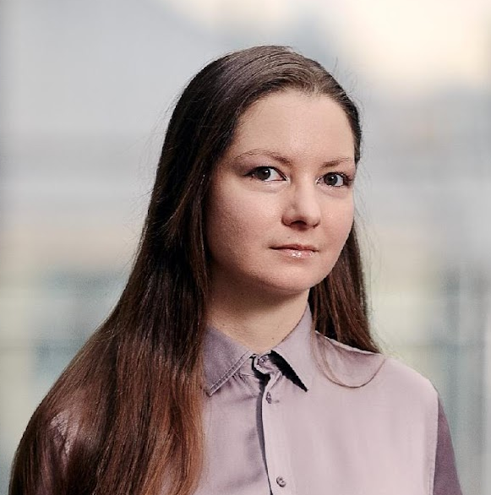

О ПРОГРАММЕ
Срок обучения
2 года
Язык
русский
Форма
очная
5 бюджетных мест
20 платных мест
Академический
руководитель программы
Елена Аркадьевна
Грызунова

Slide 3


Магистратура «Цифровые коммуникации и продуктовая аналитика» поможет научиться применять анализ данных
и искусственный интеллект в коммуникационных стратегиях, управлять продуктами, проектами и данными в цифровых экосистемах и крупных корпорациях.
Направление: 42.04.01 Реклама и связи с общественностью | Очная форма обучения

Slide 4
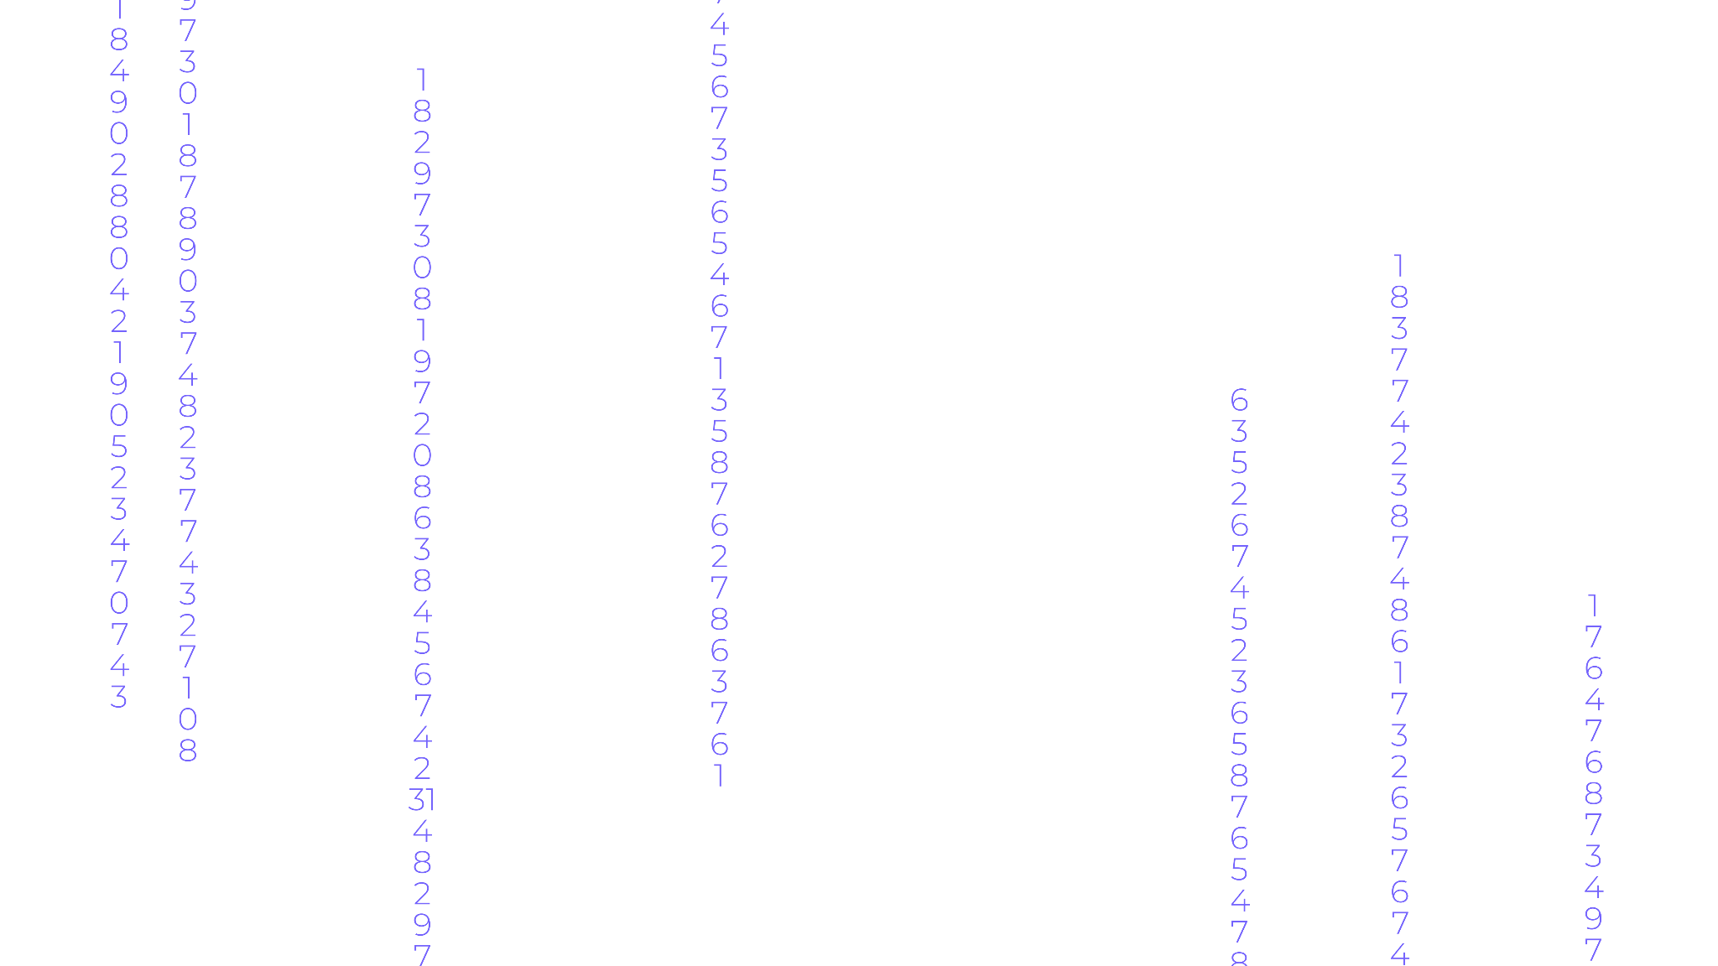
ПРЕИМУЩЕСТВА ПРОГРАММЫ
«ЦИФРОВЫЕ КОММУНИКАЦИИ
И ПРОДУКТОВАЯ АНАЛИТИКА»

Slide 5
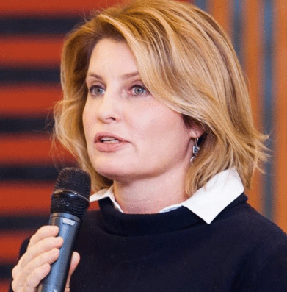
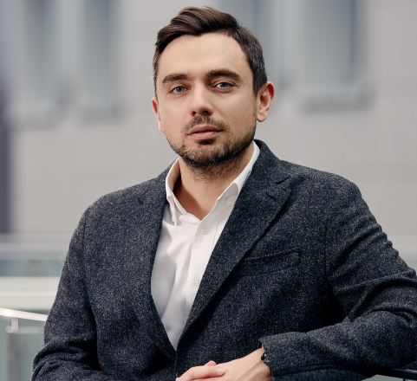
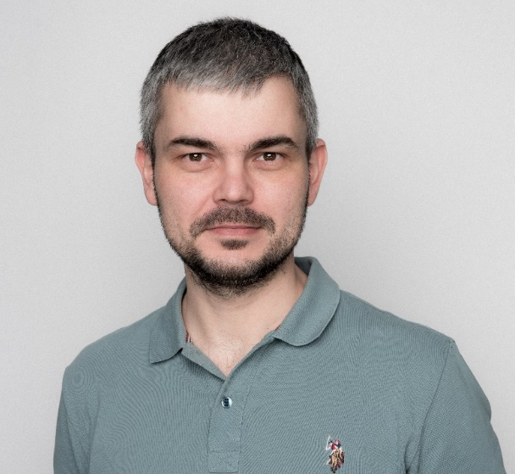

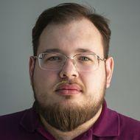
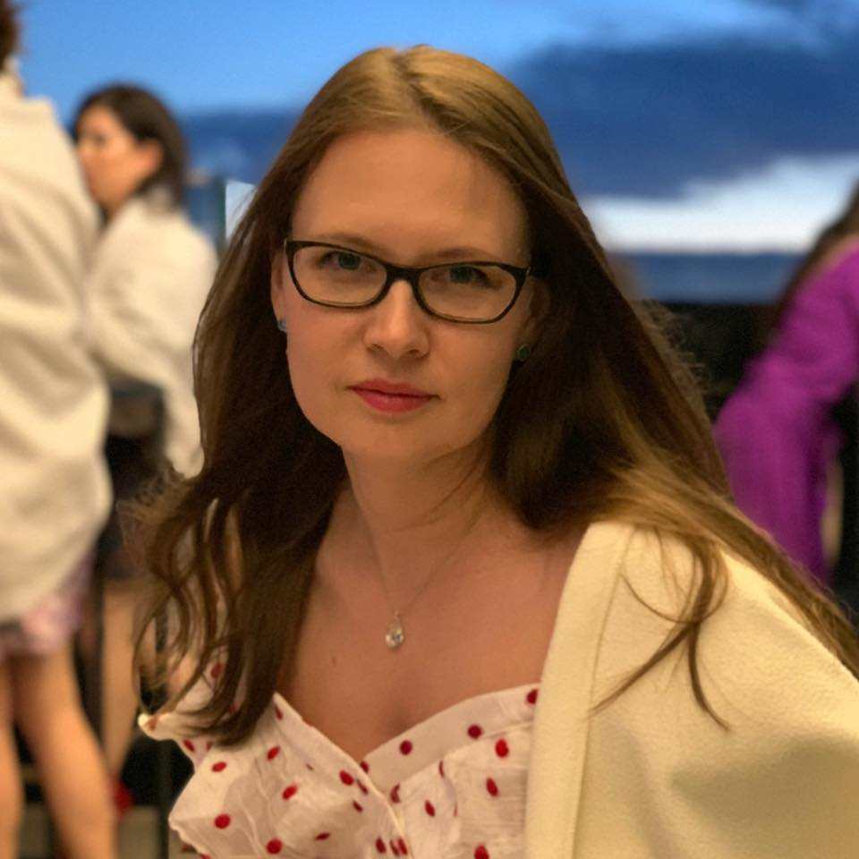
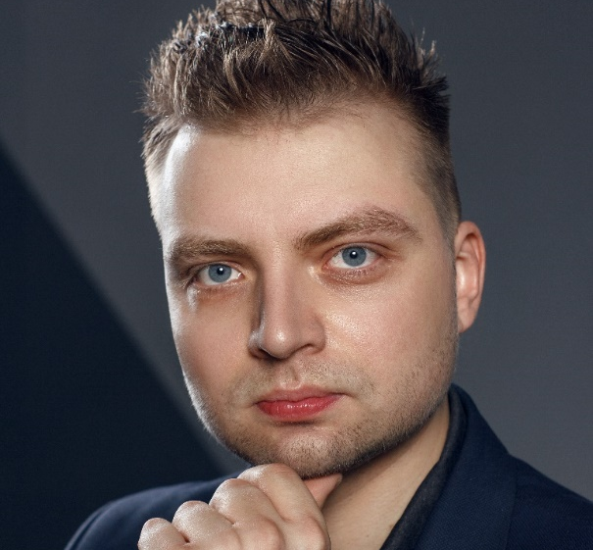
Hard skills: программирование, машинное обучение
Студенты изучают современные цифровые инструменты
в AdTech, AI, E-Commerce
Навыки
Большинство преподавателей – практики
Светлана
Васильевна Миронюк
Приглашенный преподаватель, профессор
бизнес-школы Сколково
Роман
Юрьевич Нестер
Профессор
НИУ ВШЭ, основатель Segmento
Андрей
Владимирович
Волков
Chief Operating Officer, Easy Commerce (OKKAM)
Михаил Игоревич Степнов
Руководитель центра R&D MTS Big Data/CDO MTS Travel
Марина Эдуардовна Сафонова
Marketing digital lead, «Эйч энд Эн»
Константин
Львович
Коточигов
Руководитель группы аналитики коммерческих сценариев, Yandex

Slide 6


Особенности обучения
Готовим управленцев коммуникационной индустрии
Эксклюзив! В учебный процесс интегрирован симулятор продакт-менеджера

Slide 7
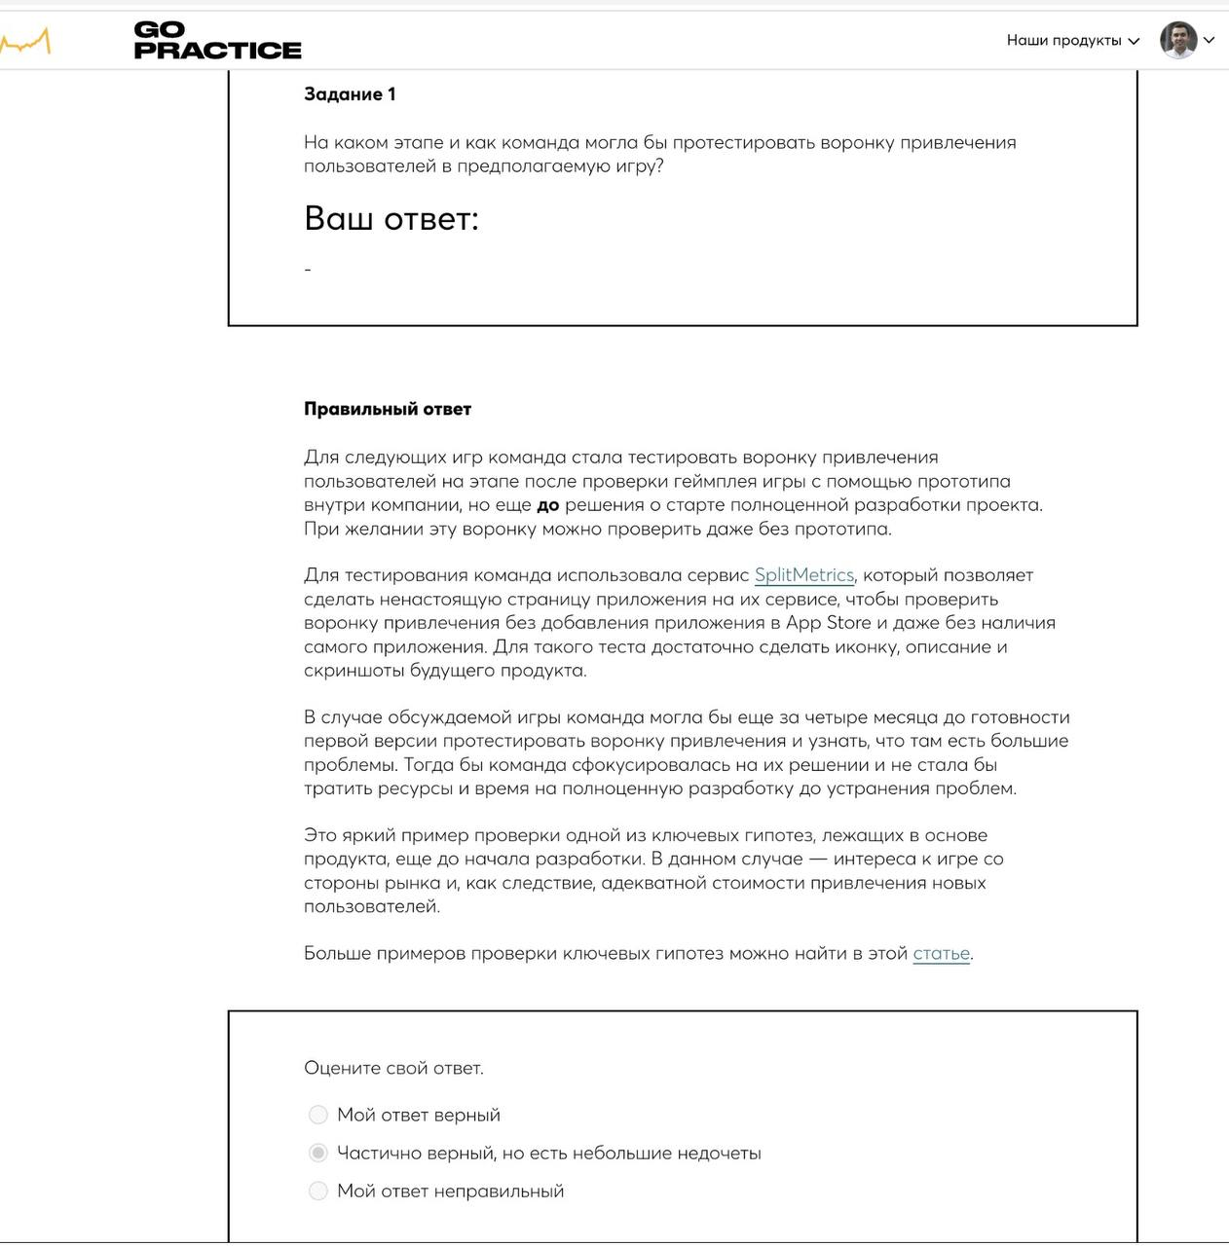

Slide 8
ОБЯЗАТЕЛЬНЫЕ
ПО ВЫБОРУ
Инструменты и сервисы цифрового маркетинга
Маркетинговая аналитика
Машинное обучение в бизнесе
Большие данные
в коммуникационных стратегиях
Основы дата-ориентированных коммуникаций
Программирование для анализа данных
Продуктовая аналитика
и управление продуктом
Рекламные форматы, возможности контентного продвижения
и аналитика данных в E-commerce
Большие данные
в коммуникационных стратегиях
Этика применения данных
и цифровых технологий
Высшая математика
Управление командами цифровых продуктов
Перформанс маркетинг
Искусственный интеллект
в маркетинге
и коммуникациях
Психографика в маркетинге и создании продукта
Автоматизация управления лояльностью клиентов
Управление данными
в цифровых экосистемах
УЧЕБНЫЕ ДИСЦИПЛИНЫ

Slide 9
КЛЮЧЕВЫЕ СЕМИНАРЫ
МОДУЛЬ
«ПРАКТИКА»
Проектный семинар «Симулятор запуска AdTech стартапа»
Проектный семинар «Менеджмент в сфере AdTech»
Проектно-исследовательский семинар «Анализ данных в коммуникационных проектах»
Семинар наставника
Проектно-исследовательский семинар «Управление проектами по методологии CRISP-DM»
ВКР (магистерский проект)
Проектно-технологическая практика
Курсовой проект
Проекты
УЧЕБНЫЕ ДИСЦИПЛИНЫ

Slide 10




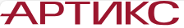




ПАРТНЁРЫ ПРАКТИКИ
ведущие коммуникационные агентства
и технологические компании
Студенты проходят практику и работают над проектами реальных заказчиков. Это дает возможность собрать портфолио проектов
в процессе обучения и начать карьеру в индустрии

Slide 11
Кого учат на программе?
Управление продуктом
Цифровые коммуникации
Анализ данных
Компетенции:
управление продуктом и продуктовой командой;
управление проектами;
R&D, внедрение инноваций, создание AdTech стартапов.
Роли:
Product Manager, Product Owner, Chief Product Officer (CPO);
руководитель R&D, Chief Growth Officer;
основатель, управляющий партнер бизнеса.
Компетенции:
управление цифровыми коммуникациями от планирования до оценки эффективности;
перфоманс маркетинг;
внедрение экосистемы AdTech и MarTech инструментов в работу компании / клиента.
Роли:
менеджер / директор по цифровым коммуникациям;
менеджер / директор по маркетингу.
Компетенции:
продуктовая аналитика;
маркетинговая аналитика;
машинное обучение и искусственный интеллект;
управление Data Science проектами (CRISP-DM)
Роли:
Head of analytics, Chief Data Officer (CDO);
продуктовый аналитик;
маркетинговый аналитик;
дата-аналитик / Data Scientist в коммуникациях;
исследователь (R&D, маркетинг, наука).

Slide 12
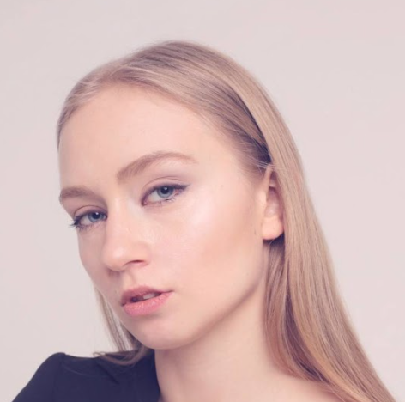
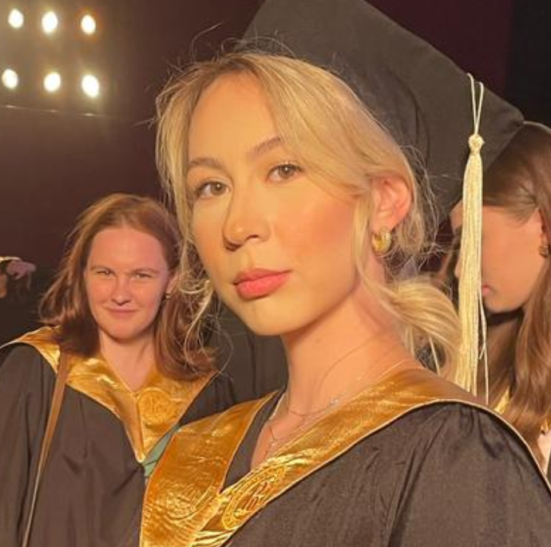
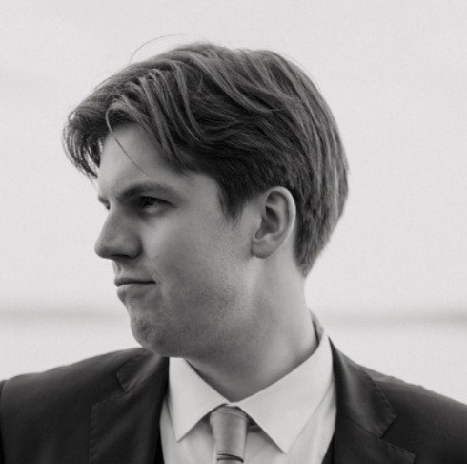
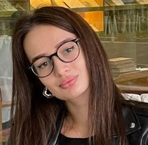
О КАРЬЕРЕ ПОСЛЕ ОБУЧЕНИЯ
Софья
Денисова
Руководитель
группы перформанс-
менеджеров
кредитных продуктов,
банк «Тинькофф»
Венера
Гильманова
Бизнес-аналитик/ консультант Salesforce, Customertimes
Владимир
Смирнов
Маркетинговый data-аналитик,
МТС
Нелли
Григорьева
Head of marketing
в международном стартапе – Chatfuel

Slide 13

КАК ПОДГОТОВИТЬ ПОРТФОЛИО
И ЧТО В НЕГО ВХОДИТ?

Slide 14
ДЛЯ ГРАЖДАН РФ
+20
1
2
3
1
2
3
1
2
3
1
2
3
4
Образование по профилю программы
Профессиональный опыт
Научные достижения
Личные достижения абитуриента (подтверждающие документы)
Оценки во вкладыше к диплому
Сертификаты курсов
Сертификаты международных экзаменов
+20
Подтверждение уровня знания прикладной математики
Хакатон «Рекламатон» (до 25 баллов)
Конкурс «Интеграф» (до 25 баллов)
Другие конкурсы и олимпиады
+25
Результаты участия
в профильных конкурсах
и олимпиадах
Самопрезентация (до 5 баллов)
Мотивация выбора (до 10 баллов)
Знания рекламы и PR (до 10 баллов)
Знания big data и аналитики (до 10 баллов)
+35
Собеседование

Slide 15
ДЛЯ ИНОСТРАННЫХ ГРАЖДАН
+10
Подтверждение уровня знания русского
и английского языка
1
2
1
2
3
1
2
3
1
2
3
4
Документы об образовании
Сертификаты
+20
Подтверждение уровня знания прикладной математики
Оценки во вкладыше к диплому
Сертификаты курсов
Сертификаты международных экзаменов
+30
Дополнительное образование
Профессиональные достижения
Научные достижения
Личные достижения абитуриента
+40
Самопрезентация (до 10 баллов)
Мотивация выбора (до 10 баллов)
Знания рекламы и PR (до 10 баллов)
Знания big data и аналитики (до 10 баллов)
Собеседование

Slide 16
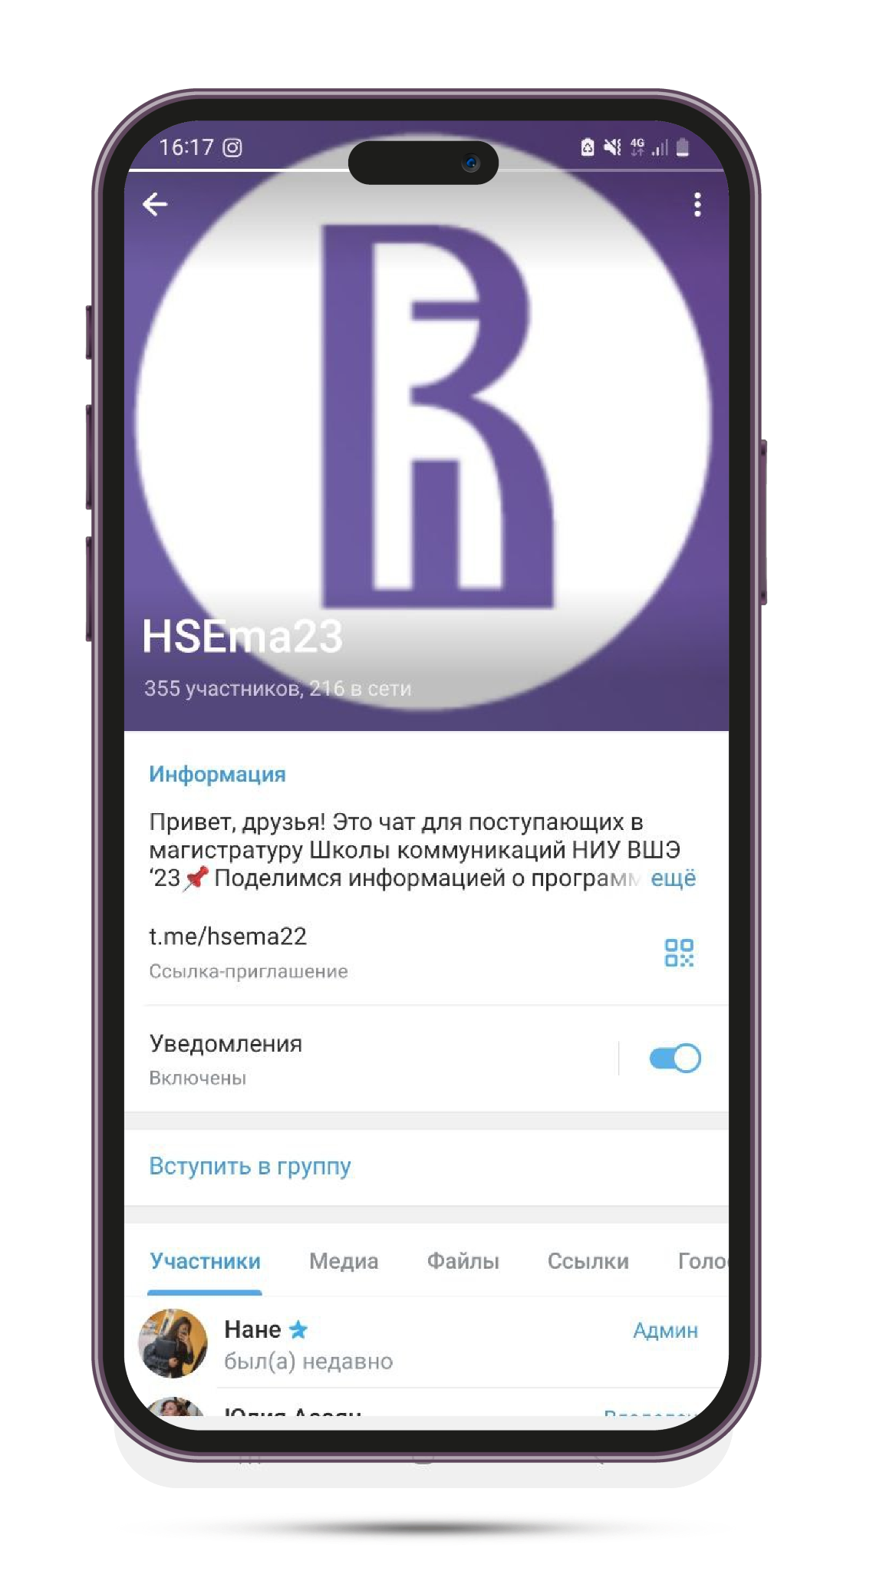
ЧАТ
АБИТУРИЕНТОВ
Отсканируй!

Slide 17

СПАСИБО
ЗА ВНИМАНИЕ!
Notes:
Оформить слайд

